Slide 1
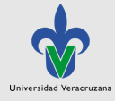
UNIVERSIDAD VERACRUZANA
CENTRO PARA EL DESARROLLO HUMANO E INTEGRAL DE LOS UNIVERSITARIOS
Centros Centinela de promoción de la salud en espacios universitarios
Sesión 2
Enrique Hernández Guerson
Fecha: 22 de febrero de 2018

Slide 2

Organización Mundial de la Salud (2002). Condiciones de salud en el mundo. OMS.
AVISA
Años de vida saludables perdidos
Por muerte prematura
Por discapacidad
Larga vida…pero saludable
Notes:
Hablar de cada uno de los enfoques y finalmente cerrar con:
Como se ha podido observar, el estado actual de la investigación en este campo es considerable, pero insuficiente dada la escasez de publicaciones destinadas al análisis de los procesos que intervienen en la atención de la salud desde la perspectiva de las ciencias sociales, específicamente desde el ámbito de la representaciones sociales. En términos teóricos, las representaciones sociales parecen ofrecer un modelo de particular importancia para el estudio de procesos sociales, tales como el que aquí se propone, pues. en esencia; permite captar los sustratos simbólicos sobre los cuales se apoya el conocimiento que los ancianos tienen sobre su salud-enfermedad, y, la atención que reciben y que ellos mismos se otorgan .

Slide 3
Factores de riesgo
1. Consumo de alcohol. 11. Deficiencia en Zinc
2. Consumo de tabaco. 12. Deficiencia en Vit. A
3. Uso de drogas ilícitas. 13. Agua, saneamiento e higiene insegura
4. Abuso sexual infantil. 14. Presión arterial alta
5. Inyecciones contaminadas áreas de salud. 15. Sexo inseguro
6. Baja ingesta de frutas y vegetales. 16. Inactividad física
7. Colesterol elevado. 17. Anemia ferropriva
8. Falta/uso inefectivo Mét. Anticonceptivos. 18. Contaminación del aire
9. Sobrepeso y obesidad. 19. Humo de combustible intradomicilio.
10. Bajo peso infantil
Salud mental: Depresión, angustia, adaptación. Violencia en noviazgo, VIH
Notes:
3
3

Slide 4
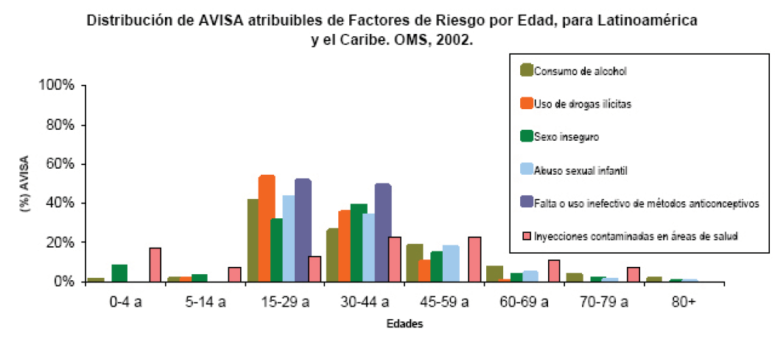
Factores de riesgo Ambientales y de nutrición
Bajo peso infantil
Anemia ferropriva
Deficiencia de Zinc
Agua, saneamiento e higiene
Factores de riesgo Conductuales
Consumo de alcohol
Uso de drogas ilícitas
Sexo inseguro
Abuso sexual infantil
Métodos anticonceptivos
Inyecciones contaminadas en salud
Factores de riesgo Cardiovascular
Presión arterial alta
Colesterol elevado
Sobrepeso y obesidad
Ingesta fruta y verduras
Consumo de tabaco
Contaminación del aire
Notes:
4

Slide 5
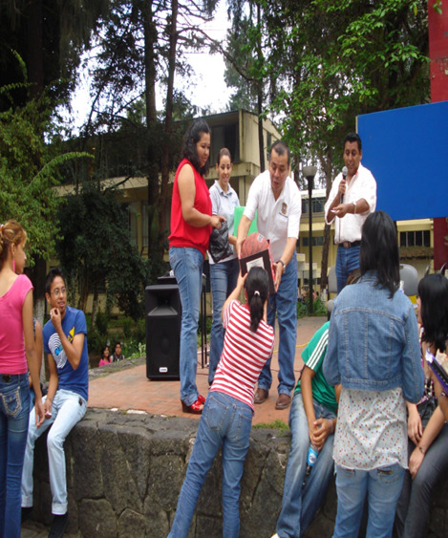
PROMOCIÓN DE LA SALUD
Alcohol, Tabaco,
Drogas ilícitas,
Emocionales
Relaciones conflictivas
Desarrollo humano
Educación Inclusiva
Salud
Psicosocial
TEMAS
Larga vida…pero saludable

Slide 6
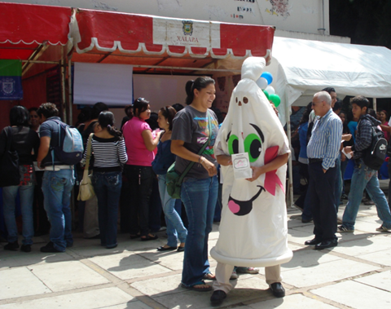
PROMOCIÓN DE LA SALUD
Salud sexual reproductiva
TEMAS
7. ITS
8. VIH/ Sida
9. Métodos anticonceptivos
Larga vida…pero saludable

Slide 7
Activos en salud
Cualquier factor o recurso que potencie la capacidad de los individuos, de las comunidades y poblaciones para mantener la salud y el bienestar.
Morgan y Ziglio , 2007. Morgan, Davis, Ziglio, 2010
Activos en salud
Larga vida…pero saludable

Slide 8
Activos en salud
Personales.
Familiares.
Comunitarios
Modelo
Salutogénico
ámbitos
Larga vida…pero saludable

Slide 9
Modelo salutógeno..nico
Salud y bienestar…menos la enfermedad.
Mantenimiento y realce del bienestar.
Capacidad de recursos de que se dispone para enfrentar adversidades.
Aaron Antonovski. 1960,70
Modelo
Larga vida…pero saludable

Slide 10
Recursos Generales de Resistencia-GRRs
Biológicos.
Materiales.
Picosociales.
Conocimiento, experiencia, autoestima, hábitos saludables, compromiso, apoyo social, inteligencia, capital cultural, visión de vida, dinero…
GRRs
Larga vida…pero saludable

Slide 11
Sentido de Coherencia-SOC
Capacidad para comprender como esta organizada su vida y su situación en el mundo.
Capaz de manejarla.
Orientado a metas.
SOC
Larga vida…pero saludable

Slide 12
Teoría de la acción razonada/social
Alguien cambia su conducta, si:
Siente que lo puede hacer: Información, comunicación, educación (IEC) adiestramiento, capacitación o formación.
Recibe un incentivo por hacerlo (salud se reconoce cuando se pierde). Reconocimiento social, obsequio, diploma, constancia.
Las personas que lo rodean lo aprueban (familia, profesores, tutores).
Larga vida…pero saludable

Slide 13
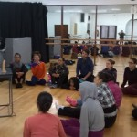
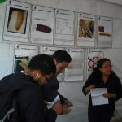
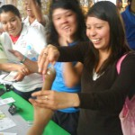
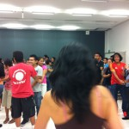
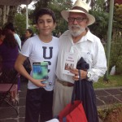

Slide 14
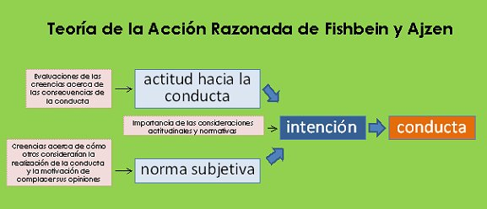
Larga vida…pero saludable

